Slide 1
2026.4.12

Slide 2

# 1.5.6(b)
Degree 2
$$V_{i}$$
S
V(G) \ S

Slide 3


# 1.5.6(b)
Degree 1
|V(S)| = k
$$V_{i}$$
Deg($V_{i}$) = $d_{i}$
S
V(G) \ S

Slide 4



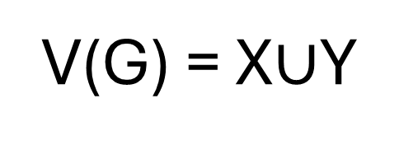


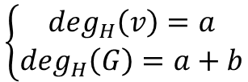
# 1.5.8*
H 是所有 cross edge 形成的 induced subgraph
V(G) = X$∪$Y
Let $H=\left\{uv \right| u ∈X, v ∈Y or u ∈Y, v ∈X\}$
size = b
Assume a $≥$ b, if not, … , contradiction
Therefore , a $≥$ b
(cross edge)
size = a
$$\left\{\begin{aligned}\deg_{H}\left(v\right)=a \\ \deg_{H}\left(G\right)=a+b\end{aligned}\right.$$
(non-cross edge)
2a$=a+a>a+b=\deg_{H}\left(G\right)$
$$\deg_{H}\left(V\right)=a> \frac{1}{2}\deg_{H}\left(G\right)$$
X
Y

Slide 5
# 1.5.9*
(1) 證 G 為 planar graph
|ac| < |aO| + |oC| = ½ + ½ = 1 (三角不等式)
假設 ab, cd 相交於 O (by contradiction)
與任意兩點距離至少為 1 矛盾，所以 G 為 planar graph (不存在兩點相交)
c
b
c
O
b
O
a
d
a
d

Slide 6
# 1.5.9*
(2) 用 planar graph 估計邊數
假設不連通
加上 k-1 條邊使連通
1
2
…
K-1
1
2
k

Slide 7









# 1.6.3
假設 P = $v_{0}v_{1}{ … v}_{m}$ 為最長路徑
$$v_{0}$$
$$v_{1}$$
$$v_{2}$$
$$v_{m}$$
增加 u 為 $v_{0} 的$鄰點，存在更長路徑，則與假設矛盾
u
$$v_{0}$$
$$v_{1}$$
$$v_{2}$$
$$v_{m}$$

Slide 8

# 1.6.5
設 G 不連通，則至少有 2 個連通分支
設其中一個分支(X)有 a 個頂點，另一部分(Y)有 v-a 個頂點，其中 1 $≤$a $≤$ v-1
G = X$∪$Y
size = a
size = v-a
X
Y

Slide 9

# 1.6.10
設 P、Q 為 G 的最長路徑
設 P、Q 不相交 (by contradiction)
因為 G 為 connected，所以在 P 上某點 u 與 Q 上某點 v，存在一條路徑
在所有這種與 P 與 Q 的路徑中，取一條長度最短的，計為 R
P
u
R
$$v$$
Q

Slide 10

# 1.6.10
把 P 在 u 處切成兩段，其中取較長的一段，計為 P’
把 Q 在 v 處切成兩段，其中取較長的一段，計為 Q’
P’
P
u
R
$$v$$
Q
Q’
由於 P 、Q 不相交，且 R 的內部頂點不在 P $∪$ Q 上，所以存在一條 path 長度至少為 |P’| + |R| + |Q’| = $\frac{L}{2}$ + 1 + $\frac{L}{2}$ = L + 1
與 P 、Q 為最長路徑矛盾，所以 P 、Q 必有共同頂點

Slide 11
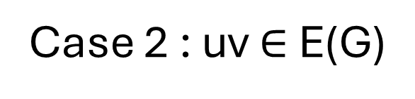
# 1.6.12
Case 2 : uv $∈$ E(G)
(1)
x
u
或
x
v
u
v
(2)
y
u
或
y
v
x
y
(3)
u
v
所以，x 到 y 一定存在一條最長至多 3 的路徑 (x-u-v-y)

Slide 12
2026.4.13

Slide 13
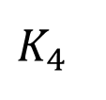
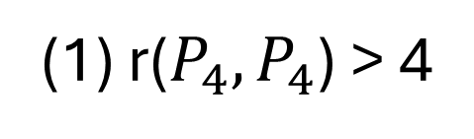


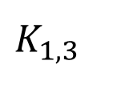
# 7.2.6(a)
(1) r($P_{4}, P_{4}$) > 4
v
$$≅$$
v
v
$$K_{1,3}$$
$$K_{4}$$
Isolation point
v
存在 2-edge colouring
使得既無紅色 $P_{4}，也\text{無}藍\text{色 }P_{4}$

Slide 14
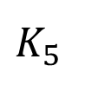
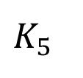
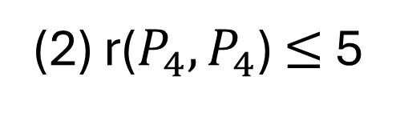
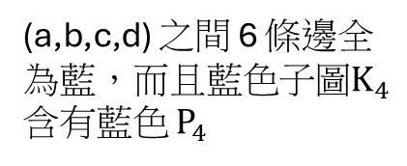
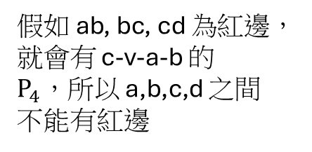
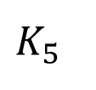
# 7.2.6(a)
(2) r($P_{4}, P_{4}$) $≤$ 5
(case 1) v 有 4 條紅邊
a
a
a
v
b
b
b
v
v
d
c
d
c
d
c
$$K_{5}$$
$$K_{5}$$
$$K_{5}$$
假如 ab, bc, cd 為紅邊，就會有 c-v-a-b 的 $P_{4}，所以$ a,b,c,d 之間不能有紅邊
(a,b,c,d) 之間 6 條邊全為藍，而且藍色子圖$K_{4}$含有藍色 $P_{4}$

Slide 15



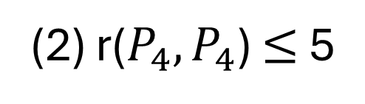
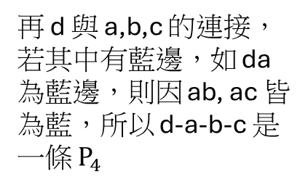
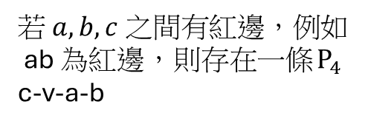



# 7.2.6(a)
(2) r($P_{4}, P_{4}$) $≤$ 5
a
b
若 da, db, dc 全為紅，則 a-v-b-d 是一條紅色 $P_{4}$
v
d
c
(case 2) v 有 3 條紅邊
$$K_{5}$$
a
a
a
a
v
b
b
b
b
v
v
v
d
c
d
c
d
c
c
d
$$K_{5}$$
$$K_{5}$$
$$K_{5}$$
$$K_{5}$$
若$a,b,c 之間有紅邊，例如$ab 為紅邊，則存在一條 $P_{4}$ c-v-a-b
故 ab, ac, bc 全為藍
再 d 與 a,b,c 的連接，若其中有藍邊，如 da 為藍邊，則因 ab, ac 皆為藍，所以 d-a-b-c 是一條 $P_{4}$

Slide 16

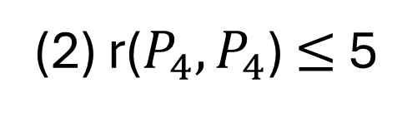

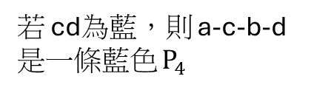
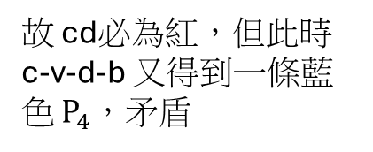
# 7.2.6(a)
(2) r($P_{4}, P_{4}$) $≤$ 5
(case 3)
a
a
v
b
v
b
d
c
d
c
$$K_{5}$$
$$K_{5}$$
若 cd為藍，則 a-c-b-d 是一條藍色 $P_{4}$
故 cd必為紅，但此時 c-v-d-b 又得到一條藍色 $P_{4}$，矛盾

Slide 17

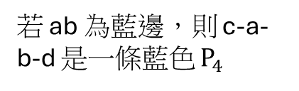
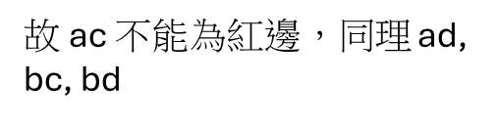
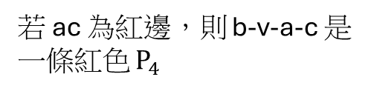
# 7.2.6(a)
(2) r($P_{4}, P_{4}$) $≤$ 5
a
b
若 da, db, dc 全為紅，則 a-v-b-d 是一條紅色 $P_{4}$
v
d
c
(case 3) v 有 2 條紅邊
$$K_{5}$$
a
a
a
a
v
b
b
b
b
v
v
v
d
c
d
c
d
c
c
d
$$K_{5}$$
$$K_{5}$$
$$K_{5}$$
$$K_{5}$$
若 ac 為紅邊，則 b-v-a-c 是一條紅色 $P_{4}$
故 ac, ad, bc, bd 全為藍
若 ab 為藍邊，則 c-a-b-d 是一條藍色 $P_{4}$
故 ac 不能為紅邊，同理 ad, bc, bd
故 ab 必為紅

Slide 18
2026.4.14

Slide 19
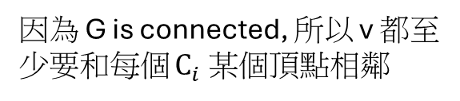

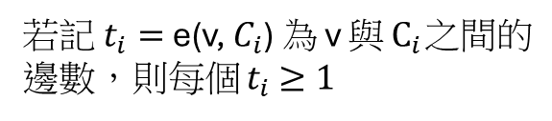
# 1.6.9
W(G) : number of components
設 W(G\v) = k
v
因為 G is connected, 所以 v 都至少要和每個 $C_{i}$某個頂點相鄰
若$記 t_{i}=$ e(v, $C_{i}$) 為 v 與 $C_{i}之間的$邊數，則每個 $t_{i}$ $≥1$
$接著證明每個 t_{i}$都是 even
…
1
2
k

Slide 20

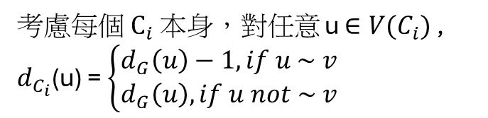
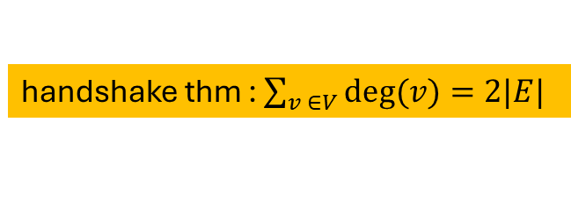
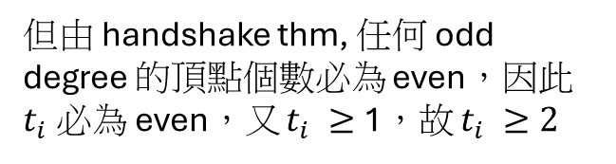
# 1.6.9
v
u~v，所以 degree 要 -1(扣掉 v)
u
W(G) : number of components
考慮$每個 C_{i}$本身，對任意 u $∈V(C_{i})$ , $d_{C_{i}}$(u) = $\left\{\begin{aligned}d_{G}\left(u\right)−1, if u \sim v \\ d_{G}\left(u\right), if u not \sim v\end{aligned}\right.$
v
因為每個頂點的 degree 都是 even，所以跟 v 相連的度數為 even
…
因此$C_{i} 中 odd 頂點的個數正好是 t_{i}$
但由 handshake thm, 任何 odd degree 的頂點個數必為 even，因此 $t_{i} 必為$ even，又 $t_{i} ≥$1，故 $t_{i} ≥2$
1
2
k
handshake thm : $\sum_{v ∈V}{deg⁡(v)}=2|E|$

Slide 21

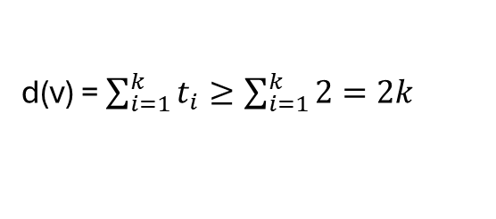

# 1.6.9
W(G) : number of components
v
現在把各分量與 v 之間的 #edges 加總
d(v) = $\sum_{i=1}^{k}{t_{i}}≥\sum_{i=1}^{k}{2}=2k$
故 k $≤\frac{1}{2} d(v)$
…
w(G\v) $≤\frac{1}{2} d(v)$
1
2
k

